Slide 1
Konzeption Kath. Kindertagesstätte St. Franziskus Osnabrück
Entdecke die Welt

Slide 2
Adresse
Kath. Kindertagesstätte St. Franziskus
Leiterin: Kerstin Duhme
Bassumer Straße 34a
49088 Osnabrück
Tel 0541 15520
Email Kiga-st.franziskus.os@t-online.de
Web www.st-franziskus-os.de
Träger: Kath. Pfarrei Christus König
Pfarrer: Alexander Bergel
Koordinator: Dirk Schnieber

Slide 3
Vorwort Träger
Unsere Kindertagesstätte ist für Kinder und Eltern eine bedeutsame Kontaktstelle gelebten Glaubens. Sie ist ein Ort der Begegnung und der Gemeinschaft: hier wird Kirche lebendig. Dies erleben wir durch liturgische Feiern im Kirchenjahr, durch Rituale und Gebete, durch Bewusstmachung religiöser Symbole und durch religionspädagogische Angebote. Die Kindertagesstätten vertiefen die Anbindung an die Pfarrgemeinde. Ausdrücklich begrüßen wir in unserer Einrichtung alle, gleich welcher Herkunft oder Konfession.
Ansprechpartner sind neben den Mitarbeiterinnen der Einrichtung der Pfarrer, das pastorale Team und die Gremien der Pfarrei Christus König.
Ein Dank sei allen gesagt, die hierzu jeden Tag mit dem Beispiel ihres eigenen Glaubens und Lebens beitragen! Wir laden herzlich ein, die Kindertagesstätte St. Franziskus kennen zu lernen!
Alexander Bergel Dirk Schnieber
Pfarrer Pastoraler Koordinator/Gemeindereferent

Slide 4
Wir begrüßen Sie bei uns!

Slide 5
Inhaltsverzeichnis der Konzeption (Stand 6/2020)
1. Grundlagen
Leitbild
2. Pädagogische Arbeit
3. Vernetzung
Regionales Umfeld und Sozialraum
Entwicklung begleiten
Lern- und Erfahrungsfelder
Kinderrechte
Partizipation
Sexualpädagogik
Vorbereitung auf die Schule
Netzwerkpartner
Veranstaltungen
Qualitätsmanagement
Partnerschaft mit Eltern
Rolle und Aufgaben der päd. MitarbeiterInnen
Werte und Erziehungsziele
Gesetzesgrundlagen
Bindung - Beziehung gestalten
Teamarbeit
Bildungsauftrag
Resilienz fördern
Projekte mit anderen
Übergang zur Grundschule
Mitbestimmung der Eltern
Schlüsselsituationen Krippe
Kooperation Grundschule-Kita
Impressum und Datenschutz
Vorbereitung auf die Zukunft
Merkmale der Arbeit U3/U4
Bildungsansatz und Stärken
Vermittlung von Hilfen
Niedersächsischer Bildungsplan
Kinderschutz
Tagesablauf
Bild vom Kind
Danke
Bedürfnisorientiert

Slide 6
1. Grundlagen
„Erziehung bedeutet in Zukunft eine völlig andere Art von Anstrengung.
Wir müssen mehr nach innen schauen, in uns selbst, statt ständig auf die Kinder.
Der Erwachsene ist immer verantwortlich für die Qualität seiner Beziehung zum Kind.“
Jesper Juul

Slide 7
Das Leitbild ist unsere Orientierung
Menschen sind von Gott gewollt und einmalig.
Kinder sind einzigartig und entdecken die Welt.
Die Gemeinschaft wird geprägt durch kompetente MitarbeiterInnen.
Die Leitung ist AnsprechpartnerIn und gibt Impulse.
Der Träger schafft gute Rahmenbedingungen.
Kirche wird lebendig durch Rituale, Gebete, Feiern.
Wir begleiten, beraten, unterstützen Mütter und Väter.

Slide 8
Kinder sind eigenaktive Entdecker der Welt durch ihre:
Neugierde
Begeisterung
Selbstorganisation
Gestaltungslust
Freiräume

Slide 9
Unser Bildungsansatz ist die kindliche Selbstwertstärkung:
Frühkindliche Bildung
Stärken und Ressourcen erkennen und unterstützen
Ganzheitlich, mit allen Sinnen eigene Erfahrungen machen
Akzeptanz und Wertschätzung
Bewegung und Sprache sind das Tor zur Welt
„Ich bin gut,
so wie ich bin“

Slide 10
Wir sehen das Positive
stärken
Stärken
Selbstwert
Ressourcen

Slide 11
Teamarbeit mit Konzentration auf Stärken
Wir diskutieren und tauschen uns kollegial aus.
Wir moderieren den Austausch und haben ein Zeitmanagement.
Wir konzentrieren uns auf die Stärken der Kollegin.
Wir achten auf einen gemeinsamen wertschätzenden Blick auf das Kind.
Wir beschreiben jede Stärke genau.
Schritte in der Teamarbeit:
Probleme im kollegialen Austausch analysieren
Ressourcen und Stärken herausfinden
Wege finden und Lösungsorientierung

Slide 12
Das Kita-Gesetz und der Orientierungsplan in Niedersachsen sind verbindlich
Das Kind ist Akteur seiner eigenen Entwicklung
Die kindliche Förderung und Begleitung ist individuell
Die Bindung ist die wichtigste Grundlage für das Lernen
Die kindliche Selbstbestimmung wird akzeptiert
Das Sozialverhalten und die Lebenskompetenzen werden gestärkt

Slide 13
Die Arbeit orientiert sich am niedersächsischen Kindergartengesetz
Starke, kreative, sozial verantwortliche und eigenständige Persönlichkeiten fördern
Natürlichen Wissensdrang und Freude am Lernen fördern
Gleichberechtigung von Jungen und Mädchen, von behinderten und nichtbehinderten
Kindern fördern
Altersangemessene Mitwirkung der Kinder ermöglichen
Unterstützung von Familien gewährleisten
Einbeziehen der Lebenswelten
Zusammenarbeit mit Grundschulen und anderen Einrichtungen

Slide 14
Zitat Niedersächsischer Orientierungsplan
„ Der Mensch ist ein geborener Lerner und von selbst bestrebt, die Welt zu verstehen und Handlungskompetenz zu erwerben. Wir sprechen deshalb von „Selbstbildung“, weil niemand das Kind dazu motivieren muss. ….Wir verstehen somit das Kind als aktiven, kompetenten Akteur seines Lernens…
Mit diesem Leitbild betonen wir die Subjektivität des Bildungsprozesses und die Wissbegierde des kleinen Kindes bei der neugierigen Erkundung seiner Welt. Das Kind lernt rasch und folgt mit einer für Erwachsenen erstaunlichen Ausdauer seine eigenen Interessen und Themen.“

Slide 15
Der Bildungsauftrag umfasst
Das Bedürfnis nach Bindung, Sicherheit und Zugehörigkeit
Soziales Lernen in der Gruppe und mit anderen Kindern
Forschen und Entdecken
Selbstbestimmung und Selbstbildung
Halt durch einen strukturierten Rahmen
Aufgreifen von kindlichen Interessen und Bedürfnissen

Slide 16
Die Partnerschaft mit Eltern ist das Fundament für eine gelingende Beziehung
Die Eltern auf die gleiche Stufe stellen und sie als Experten sehen
Sich Wohlfühlen ist die Voraussetzung für guten Kontakt
Unterschiede sehen und gegenseitiges Verständnis zeigen
Interesse zeigen
Miteinander kommunizieren
Wertschätzend und respektvoll sein

Slide 17
Partizipation: Die Eltern bestimmen mit
Meinungsabfragen
Elternrat
Feiern und Aktivitäten
Gespräche

Slide 18
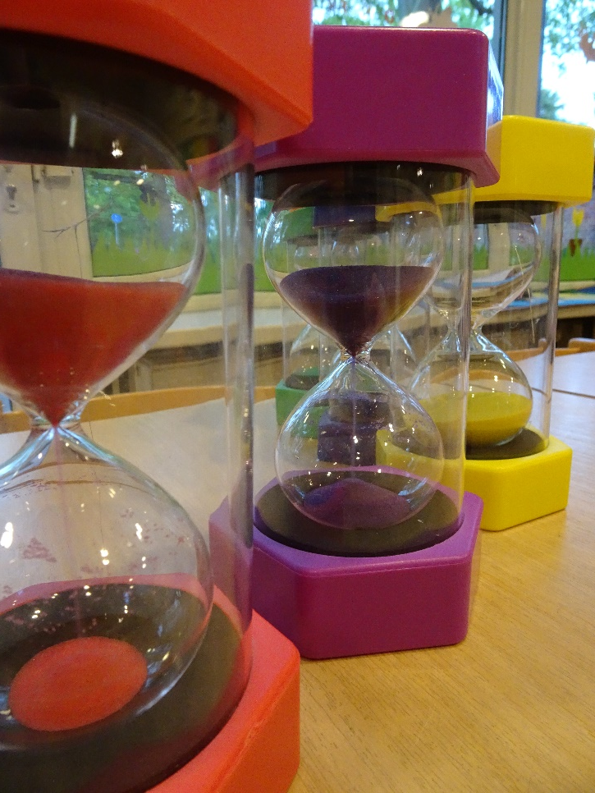
Gemeinsame Arbeit an Werten und Erziehungszielen
Empathie
Toleranz
Hilfsbereitschaft
Ehrlichkeit
Konfliktfähigkeit
Lernfähigkeit
Alltagskompetenzen
Sozialverhalten
Körperbewusstsein
Akteur seiner eigenen Entwicklung

Slide 19
Erweitern von Zukunftsfähigkeiten
Sozialkompetenzen
Kommunikationsfähigkeit
Frustrationstoleranz
Selbstkompetenzen
Selbständigkeit und Selbstvertrauen
Bewusstsein für Körper und Gesundheit
Bildungskompetenzen
Mut und Ausdauer
Struktur schaffen

Slide 20
Unser Teamverständnis: Gemeinsam geht alles besser
Entscheidungen werden von allen respektiert und getragen
Wir ziehen an einem Strang
Klare Strukturen und konsequente Arbeitsweisen
Hilfsbereitschaft
Selbständiges Arbeiten
Identifikation mit der Kita
Ein Miteinander pflegen
Freiräume und wenig Beschränkungen

Slide 21
Wir führen ein Qualitätsmanagement durch
Das Bistum Osnabrück hat ein Bistumsrahmenhandbuch erarbeitet, woran sich unser Qualitätsmanagement orientiert. Wir haben ein eigenes Handbuch entwickelt, das die Arbeit verbessern und erleichtern soll.
Für Beschwerden der Eltern und konstruktive Vorschläge gibt es klare Wege, die eingehalten werden. Das gilt auch für alle anderen Bereiche der pädagogischen und organisatorischen KiTa Arbeit.
Unser Ziel ist es, die Transparenz und die Qualität zu erhöhen. Das Wohl des Kindes steht hier an oberster Stelle. Frühkindliche Bildung hat einen hohen Stellenwert.

Slide 22
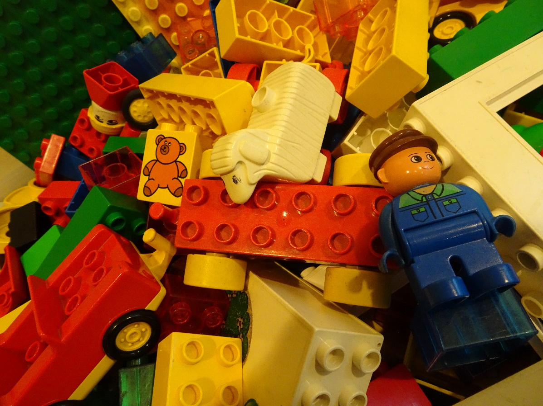
2. Unsere pädagogische Arbeit
Entdecke die Welt

Slide 23
Haltung der ErzieherInnen zur kindlichen Entdeckerkultur: „Wir sind für dich da!“
Wertschätzung
Inspiration
Freie Zeit schaffen
Interesse zeigen
Individuell arbeiten

Slide 24
Rolle der pädagogischen MitarbeiterInnen
Beobachten und Dokumentieren
Entwicklung begleiten
Bedürfnisse und Interessen erkennen
Wahrnehmen der Stärken
Gesprächspartner sein
Bindung und Beziehung gestalten

Slide 25
Bindung und Beziehung gestalten
Der erste Bindungsaufbau findet in der Eingewöhnung statt.
Durch das Kennenlernen wird eine Vertrauensbasis zwischen Kind,
Erzieherin und Eltern entwickelt.
Die Beziehung wird gegenseitig gestaltet. Das Kind zeigt Bedürfnisse, auf die die Erzieherin einfühlsam eingeht. Die Haltung der Erzieherin vermittelt Verlässlichkeit und Sicherheit.
Durch Vertrauen findet das Kind Mut, um sich auf Neues einzulassen und neugierig die Welt zu erkunden.

Slide 26
Bindung und Entdeckergeist gehören zusammen

Slide 27
Entwicklung begleiten
Jedes Kind ist anders und wird in seiner Unterschiedlichkeit wahrgenommen und gefördert. Es hat individuelle Fähigkeiten, Stärken, Interessen, Vorlieben, Charakterzüge, Eigenschaften und Potentiale.
Durch gezielte Beobachtung und gemeinsame Erlebnisse werden die Entwicklungsschritte des Kindes gesehen und dokumentiert. Es erfolgt der Austausch mit den Eltern in einem Entwicklungsgespräch, einmal pro Altersstufe und bei Bedarf mehr.
Es werden Beobachtungen besprochen, Stärken und Herausforderungen benannt. In Absprache mit den Eltern werden neue Ziele gesetzt zum Wohle des Kindes.

Slide 28
Die Bedürfnisse der Kinder wahrnehmen
Ruhe, Schlafen, Essen und Trinken
Bewegung
Herzenswärme und Zuwendung
Annahme und Sicherheit
Entwicklung
Anerkennung, Geborgenheit und Vertrauen
Selbstverwirklichung und Selbstwirksamkeit

Slide 29
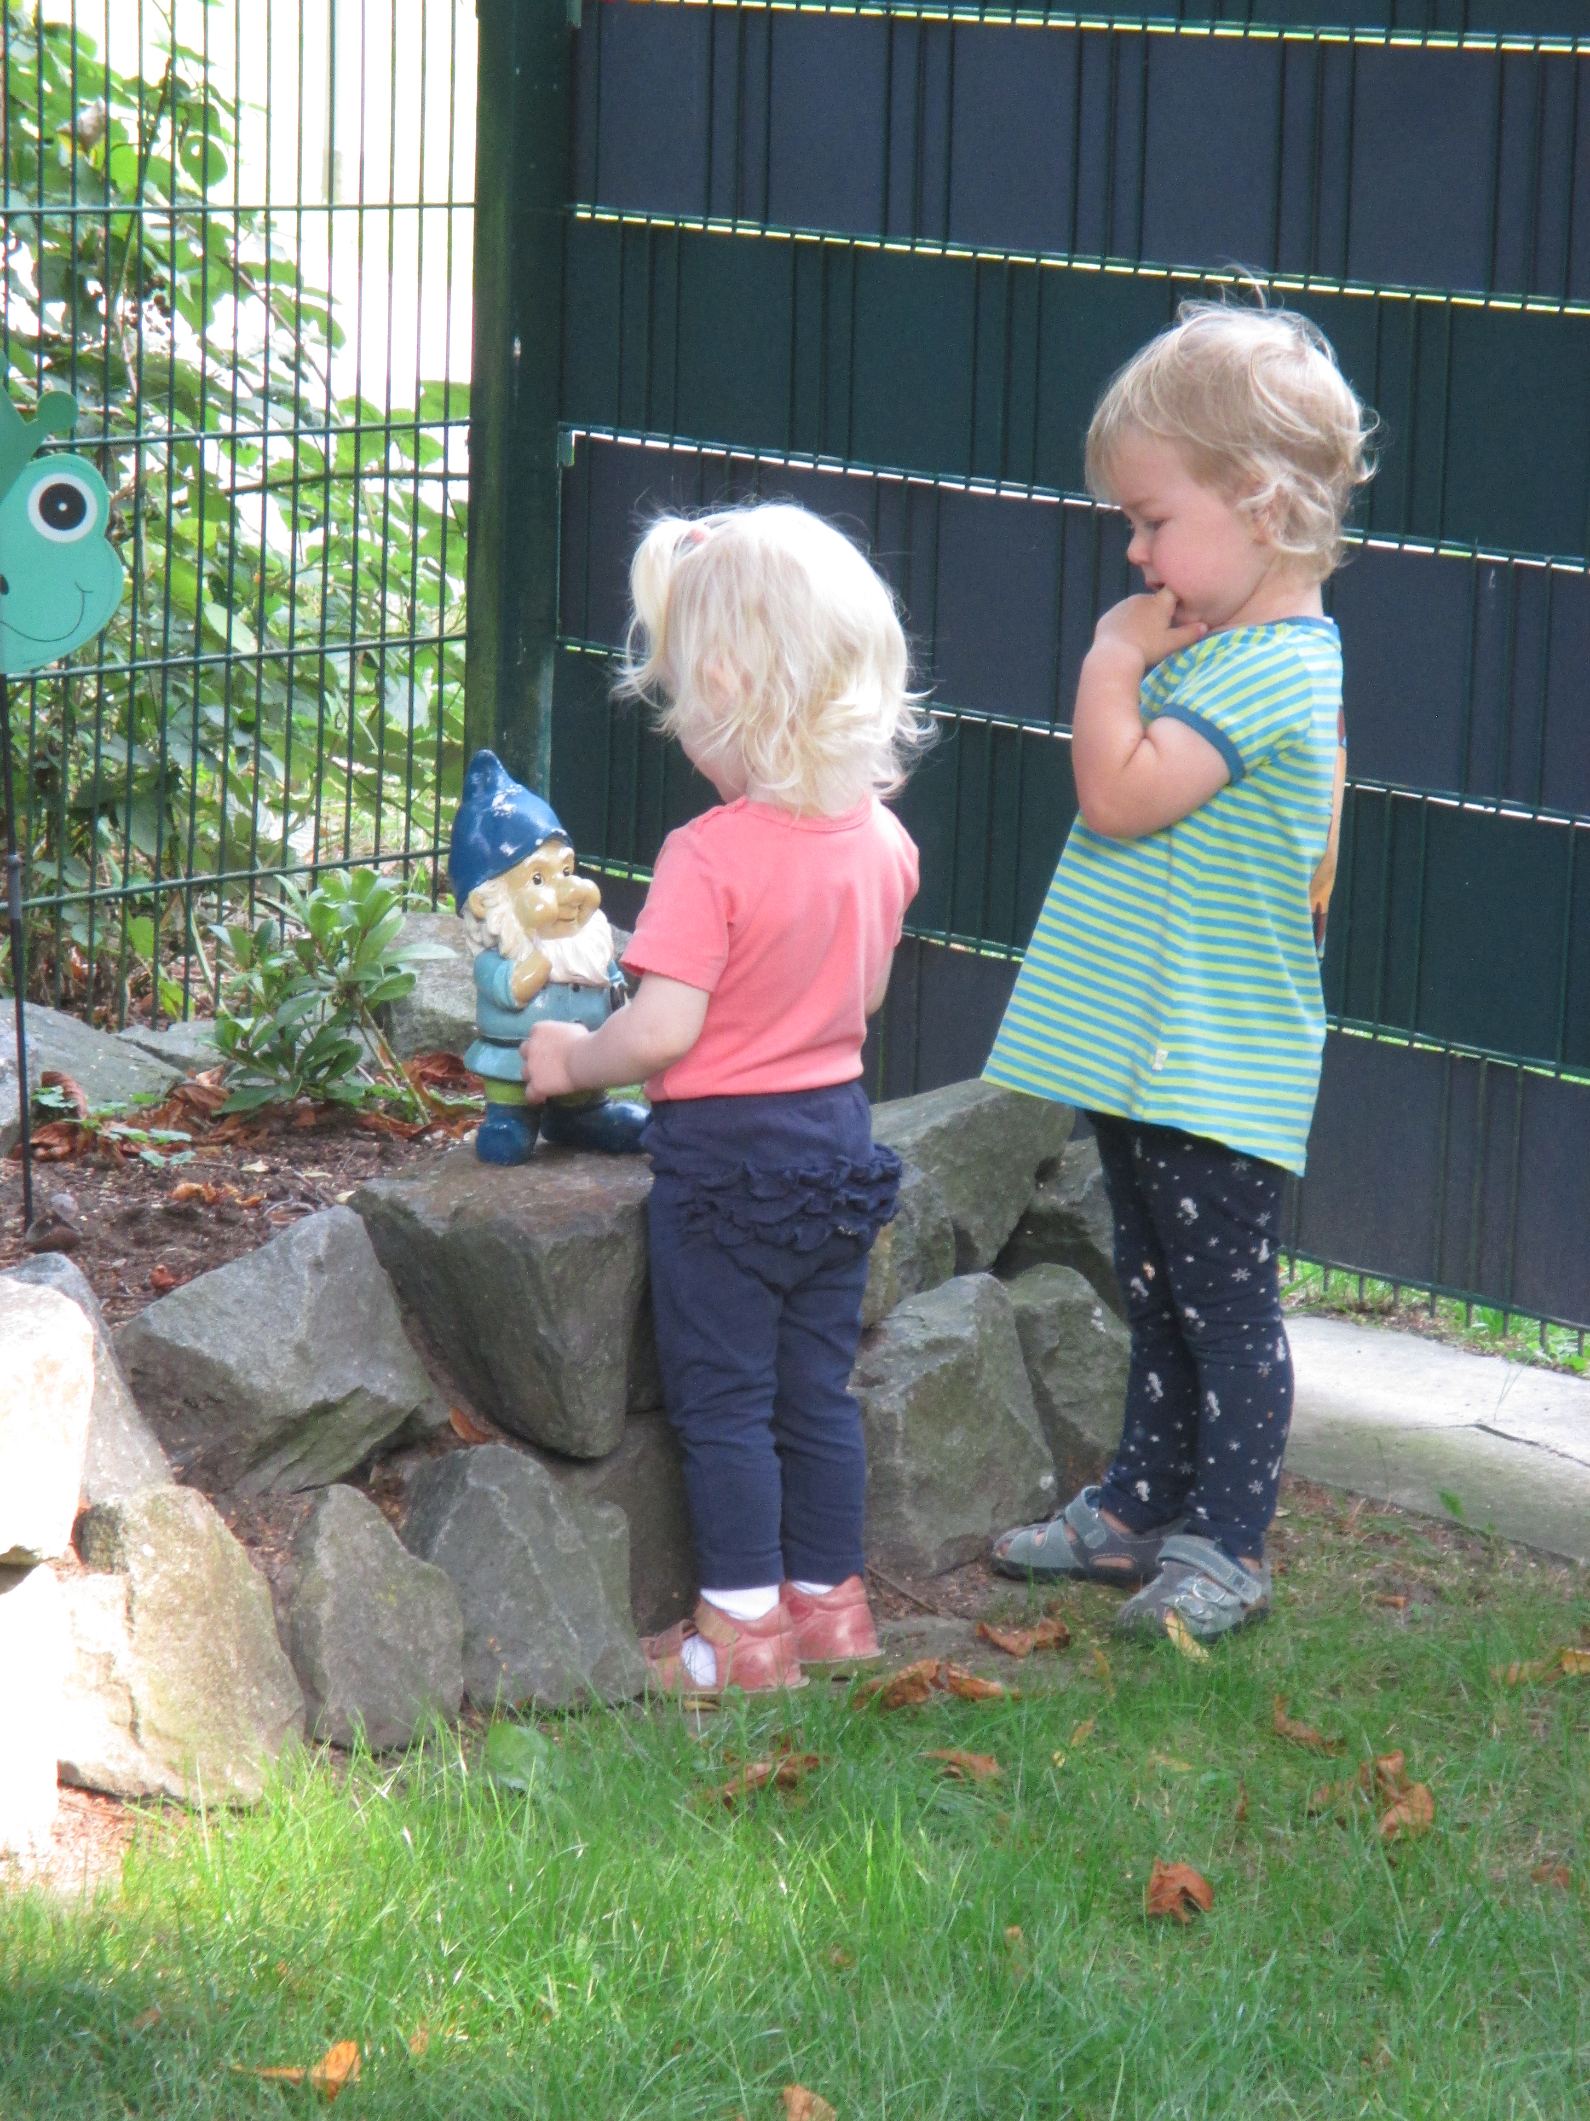
Bedürfnisorientiert arbeiten
ermutigen
unterstützen
loben
anregen
begleiten
motivieren

Slide 30
Resilienz ist die psychische Widerstandskraft
Resilienz ist die psychische Widerstandskraft
Die Resilienz wird gestärkt, wenn schwierige Lebenssituationen bewältigt werden. Das sind Fähigkeiten wie: Probleme lösen, Selbstwahrnehmung, Selbstkontrolle, Zuhören und Erzählen, Sich Austauschen, Optimismus.
Folgende Schutzfaktoren sollten gegeben sein: eine positive Grundstimmung und Erziehungsklima, hohes Selbstwertgefühl und Selbstwirksamkeit, sichere Bindung, gute soziale Beziehungen.
Die Erzieherin ist verlässlich für das Kind da und sorgt für eine sichere Bindung. Sie steht unterstützend zur Seite und achtet auf eine gute Beziehung in der Gruppe.

Slide 31
Altersspezifische Unterschiede der Arbeit
Merkmale unter drei Jahren
Merkmale über drei Jahren
Tagesablauf stärker geprägt durch Essens- und Schlafenszeiten
Beziehungsvolle Pflege „Zeit zu zweit“
Geringere Gruppenstärke
Altersstruktur
Mehr Zeit für die Eingewöhnung
Angebote zu den Bildungsbereichen
Miteinander spielen und Freundschaften entwickeln
Angebote zu den Bildungsbereichen
Mehr Kinder
Freiräume und mehr Selbständigkeit
Gruppenprozesse und Rollenfindung
Vorbereitung auf den Übergang zur Schule

Slide 32
Die Struktur des Tagesablaufs (Änderungen möglich)
7.30 – 8.00 Uhr Frühdienst
Bis 9.00 Uhr Bringzeit
Bis 11.00 Uhr gleitendes Frühstück
Bis 12.00 Uhr Freispiel, Gruppenangebote, Stuhlkreis
Bis 14.00 Uhr Mittagessen und anschließend Freispiel
Bis 16.00 Uhr Abholzeit

Slide 33
Schlüsselsituationen in der Krippe
Bringen und Abholen
Ausruhen und Schlafen
Jedes Kind und Eltern werden mit Namen begrüßt. Bei der Übergabe gibt es kurze Gespräche zum Austausch über das Kind.
Wenn das Kind auf dem Arm übergeben wird, können die Eltern mit einem guten Gefühl gehen und loslassen.
Die Kinder werden auf das Schlafen vorbereitet, es wird ein Lied gesungen. Dann gehen sie in den Waschraum und anschließend in den Schlafraum.
Die Kinder bringen eigene Bettwäsche und Kuscheltiere von zu Hause mit. Jedes Kind kann so lange schlafen, wie es möchte.

Slide 34
Essen und Trinken
Das Frühstück wird von den ErzieherInnen frisch vorbereitet. Es wird in der Cafeteria gedeckt. Die Kinder frühstücken gleitend zwischen acht und viertel nach neun.
Das Mittagessen ist gemeinsam um 11.15 Uhr. Getränke sind Milch und Wasser. Die Kinder räumen das Geschirr nach dem Essen auf einen Servierwagen.

Slide 35
Beziehungsvolle Pflege
Die ErzieherIn spricht das Kind an und lädt ein zum Wickeln. Im Waschraum hat jedes Kind seine Pflegeutensilien. Vorrätig sind Feuchttücher und Windeln.
Das Sauberwerden und Toilettengang wird unterstützt, hängt vom Kind ab.
In der „Zeit zu zweit“ werden alle entsprechenden Schritte sprachlich begleitet.

Slide 36
Das Berliner Eingewöhnungsmodell erleichtert den Bindungsaufbau
1. Stufe Kennenlernen:
drei Tage jeweils eine Stunde in Begleitung eines Elternteils oder Grosseltern mit einem festen Platz in der Gruppe
2. Stufe Grundphase:
erster Trennungsversuch am vierten Tag, montags oder nach Feiertagen aber nicht, Eltern sind im Haus
3. Stufe Stabilisierung:
fünfter, sechster Tag und ggf. länger, Eltern bleiben im Haus, Schritt für Schritt und individuell Zeiten ausdehnen, Rituale werden ausgebaut, erstes Ritual ist das Frühstück
4. Stufe Schlussphase:
die Eltern sind nicht im Haus, aber telefonisch erreichbar, Zeiten werden abgesprochen

Slide 37
Bildung in den Lern- und Erfahrungsfeldern des niedersächsischen Orientierungsplans
Bildung geschieht von Anfang an
Kinder lernen täglich durch Selbsttun und Ausprobieren

Slide 38
Erfahrungsfelder nach dem niedersächsischen Bildungsplan
Emotionale Entwicklung und soziales Verhalten
Wir sehen als Grundlage Werte und emotionale Grundbedürfnisse.
Kinder wollen enge Beziehungen erleben.
Es geht darum, kindliche Gefühle wahrzunehmen und zu regulieren.
Akzeptanz und Empathie sind wichtige Erziehungsziele.

Slide 39
Wir stärken geistige Fähigkeiten
Entwicklung kognitiver Fähigkeiten und der Freude am Lernen
Erfahrungen sinnlicher Wahrnehmung
Ordnen der Eindrücke
Spannende Lernangebote
Fehlerfreundliche Atmosphäre

Slide 40
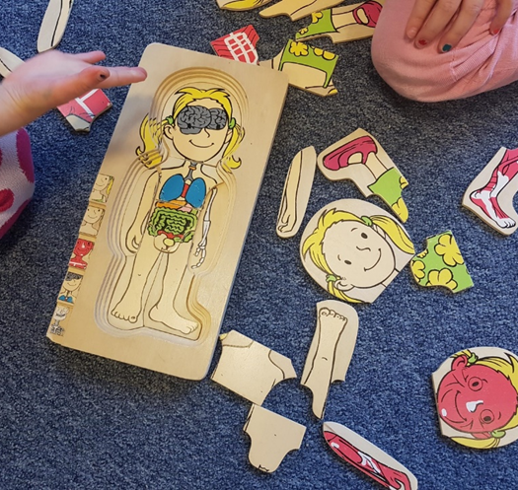
Körper bewusst erleben und aktiv sein
Körper – Bewegung – Gesundheit
Vielfältige Bewegungs-erfahrungen drinnen und draussen
Verknüpfung von seelischer, sozialer,kognitiver Entwicklung durch Bewegung
Ausgewogene Ernährung und angemessene Hygiene
Ausreichend Ruhe

Slide 41
Mit der Sprache die Welt erobern
Sprache und Sprechen
Spracherwerb ist ein Prozess
Förderung von Sprachverständnis und Sprechfähigkeit
Unterstützung bei der Freude am Sprechen
Erweiterung des Wortschatzes durch Vorlesen

Slide 42
Im Alltag kompetent sein
Lebenspraktische Kompetenzen
Selbsttun und Nachahmen
Entdecken und Erkunden der Lebenswelt
Handwerkliche Fähigkeiten erwerben
Selbständigkeit und Selbstbewusstsein stärken

Slide 43
Zahlen, Mengen und mehr
Mathematisches Grundverständnis
Erforschen und Experimentieren
Ordnen, Vergleichen, Messen, Mengen zuordnen
Gewichte, Raumdimensionen, geometrische Grundformen
Licht, Schatten, Wasser, Naturphänomene

Slide 44
Singen, tanzen, malen und gestalten
Ästhetische Bildung
Wahrnehmen: Fühlen, Riechen, Schmecken, Hören
Musik, bildnerisches Gestalten, Tanz, Theater
Das Tun ist im Vordergrund, nicht das fertige Produkt
Freude am kreativen Ausdruck

Slide 45
Umgang mit Natur und Lebenswelt
Natur und Lebenswelt
Bereichernde Begegnung mit der Natur
Teilhabe an realer Welt
Vermutungen anstellen und Hypothesen aufstellen
Achtsamer Umgang mit natürlichen Ressourcen

Slide 46
Religiöse Bildung als Schwerpunkt
Ethische und religiöse Fragen
Orientierung an christlichen Werten und Traditionen
Toleranz und Achtung gegenüber Andersdenkenden
Kirchliche Feste, Gottesdienste und Feiern
Gebete, biblische Geschichten, Lieder, Meditationen, Besuche der Kirche

Slide 47
Die wichtigsten Kinderrechte sind:
Recht auf Gleichbehandlung
Recht auf einen Namen
Recht auf Gesundheit
Recht auf Bildung
Recht auf Freizeit, Spiel und Erholung
Recht auf Information und Gehört werden
Recht auf gewaltfreie Erziehung

Slide 48
Gesetzliche Grundlagen für den Kinderschutz
Gesetz des Bistums zur Prävention sexuellen Missbrauchs
Kindeswohlgefährdung nach § 8a
Bundeskinder-
schutzgesetz
Personalüberprüfung, Fortbildungen und Sexualpädagogisches Konzept
Beobachtung des Kindes nach einer Checkliste und genauem Ablauf
Partizipation im Alltag

Slide 49
Kinderschutz ist eine wichtige Aufgabe: „Ziel …ist es….,das Wohl von Kindern zu schützen und ihre körperliche, geistige und seelische Entwicklung zu fördern.“ (aus dem Bundeskinderschutzgesetz)
Bei Beobachtungen von Auffälligkeiten im kindlichen Verhalten entsteht die Frage: Was ist normal? Die Erzieherinnen bringen die Beobachtungen ins kleine und große Team ein. Dann zieht die Kita fachliche Hilfe durch die Beratungsstelle vom Bistum dazu.
Danach wird der Austausch mit den Eltern gesucht. Es geht um Hilfe und Unterstützung. Das Fachpersonal wird entsprechend weiter gebildet und arbeitet mit fachlichen Kriterien des Kinderschutzes.

Slide 50
Die frühkindliche Bildung hat zum Ziel, das kindliche Selbstwertgefühl zu stärken

Slide 51
Wir fördern altersspezifische Mitbestimmung und Partizipation
Teilhabe und Beteiligung am Alltagsgeschehen fördert Demokratieverständnis
Eine positive Grundhaltung der Erzieherin ist Voraussetzung
Kinder werden als Gesprächspartner und Träger eigener Rechte ernstgenommen
Meinungsbildung findet statt durch Fragen und Eingehen auf das Kind
Wählen nach eigenen Wünschen, Entscheidungen fällen und erleben, das es zählt
Die ErzieherInnen geben den Rahmen vor
Ziel: Selbstwirksamkeit „Ich kann was bewirken“
Kompromisse schließen

Slide 52
Sexualpädagogische Themen im Konzept
Nein sagen und sich abgrenzen
Mädchen und Jungen
Wörter für Körperteile und Gefühle
Körperwahrnehmung
Umgang mit Schamgefühlen

Slide 53
Schulvorbereitung
Die Vorbereitung auf die Schule beginnt mit dem ersten Tag in der Kita.
Die Kinder erleben strukturierte Lernangebote im Gruppenalltag.
Das Faustlos Programm trainiert soziale und emotionale Fähigkeiten.
Die Giraffengruppe für Vorschulkinder findet einmal pro Woche statt.

Slide 54
Wir stärken die körperlichen, geistigen und seelischen Schulfähigkeiten
Konzentration
Ausdauer
Handlungsplanung
Sprache und Sprachverständnis
Logisches Denken
Lerninteresse
Feinmotorik und Grobmotorik
Selbstbewusstsein
Sozialverhalten
Merkfähigkeit
Frustrationstoleranz
Neuen Situationen angstfrei begegnen
Konfliktfähigkeit

Slide 55
3. Vernetzung
Wir sind mit vielen Einrichtungen und Menschen verbunden – wie in einem Netzwerk

Slide 56
Das regionale Umfeld und der Sozialraum
Unser Kindergarten St. Franziskus liegt im Nordosten von Osnabrück, in dem Stadtteil Dodesheide. Durch die zentrale Lage ist unser Kindergarten durch Buslinien gut zu erreichen. Er befindet sich auf dem Gelände der Gemeinde St. Franziskus. Neben der Kirche führt ein Fußweg zum Kindergarten. Es fahren also fast keine Autos, sodass die Kinder gefahrlos draußen spielen können.
Das Umfeld des Kindergartens ist mit der Natur verbunden, da in der Nähe eine Parkanlage mit großen Wiesen, ein Wald und kleine Seen liegen. Auch zu verschiedenen Spielplätzen ist es nicht weit. In unserer näheren Umgebung befinden sich das Seniorenzentrum und die Grundschule „In der Dodesheide“. Außerdem kann man zu Fuß in wenigen Minuten den Bäcker, die Post und einige Lebensmittelgeschäfte erreichen.

Slide 57
Übergang Kindergarten – Grundschule (Vorschuljahr)
Besuche in der Schule
Präsentationen werden besucht
Aktionen im Kindergarten
Erstklässler kommen in den Kindergarten und lesen aus der Fibel vor
Ausflüge
Anfang des Jahres findet ein gemeinsamer Ausflug mit der Eingangsstufe statt
Unterrichtsbesuch (vor den Sommerferien)
Sportstunde (zweimal Jährlich)

Slide 58
Kooperation Kindergarten - Grundschule
Gemeinsamer Infoabend zum Übergang Kindergarten - Schule
Kooperationskalender für das kommende Vorschuljahr
Anfertigung einer individuellen Dokumentation der Lernausgangslage
Austausch mit den Grundschullehrern über das Kind ein paar Monate nach der Einschulung

Slide 59
Wir vermitteln Hilfen
Die Familie braucht Unterstützung
Wir reden miteinander
Wir finden eine Lösung

Slide 60
Wir bilden ein Netzwerk mit anderen
Fach- und Beratungs-einrichtungen
Ärzte, Physiotherapeuten und andere
Behörden, Jugendamt, Schulen und Stadt
Andere Kitas, Fachberatung und Diözese

Slide 61
Gemeinsam erleben wir verschiedene Veranstaltungen
Kindergartenfest
St. Martin Umzug
Weihnachtsfeier
Flohmarkt
Abschlussfahrt
Schlaffest
Wortgottesdienste zum Kirchenjahr
….und immer wieder neue Aktivitäten

Slide 62
Impressum und Datenschutz
Verantwortlich für die Inhalte ist Kerstin Duhme, Leiterin.
Die gesetzlichen Datenschutzrichtlinien sind eingehalten worden.
Zu der Verwendung der Fotos sind Genehmigungen eingeholt worden.
Die Konzeptionserarbeitung wurde begleitet von Christine Richter-Brüggen, Lingen.

Slide 63
Danke
Wir freuen uns über Ihr Interesse an unserer Konzeption.
Gemeinsam mit allen Beteiligten engagieren wir uns für die gute Bildung eines jeden Kindes.

